Slide 1
Динаміка протікання стресу та наслідки для організму. Практичні навички управління стресом.

Slide 2
Динаміка протікання стресу – це процес, що включає кілька стадій розвитку стресової реакції організму.
Основні стадії стресу:
Стадія тривоги – організм мобілізує ресурси у відповідь на стресовий фактор.
Стадія опору – адаптація до стресу, збереження рівноваги.
Стадія виснаження – ресурси організму виснажуються, якщо стрес триває довго.

Slide 3
Тривалий стрес може мати серйозні негативні наслідки для фізичного, психологічного та соціального здоров’я.
1. Фізичні наслідки
🔹 Ослаблення імунітету – часті застуди, довше загоєння ран. 🔹 Проблеми з серцем – підвищений тиск, ризик інфаркту, аритмія. 🔹 Порушення травлення – виразка шлунка, синдром подразненого кишківника. 🔹 М'язова напруга – головні болі, біль у спині та шиї. 🔹 Гормональні збої – порушення менструального циклу, зниження лібідо.

Slide 4
2. Психологічні наслідки
🔹 Хронічна втома – навіть після сну немає відчуття відпочинку. 🔹 Проблеми з пам’яттю та концентрацією – складно запам’ятовувати інформацію, важко приймати рішення. 🔹Дратівливість, тривожність, панічні атаки. 🔹 Депресія – втрата інтересу до життя, емоційне вигорання.

Slide 5
3. Соціальні наслідки
🔹 Конфлікти з оточенням – дратівливість впливає на спілкування з друзями, родиною. 🔹 Зниження продуктивності – погана успішність у навчанні чи роботі. 🔹 Залежності – зловживання алкоголем, куріння, переїдання як спосіб «втечі» від проблем.
Якщо стрес триває довго, він може перерости в серйозні захворювання. Важливо вчасно його контролювати.

Slide 6
1. Практика усвідомлення стресу
Вправа "Щоденник стресу«
📌 Мета: виявити тригери стресу та реакції на них. 📝 Як виконувати:
Щодня записуйте у зошит або нотатки в телефоні:
Що викликало стрес? (наприклад, іспит, дедлайн, конфлікт)
Як ви відреагували? (емоції, фізичні симптоми, поведінка)
Що допомогло зменшити напругу?
Це допоможе розпізнати повторювані тригери й краще контролювати свої реакції.

Slide 7
2. Дихальні техніки для зняття напруги
Вправа "Квадратне дихання«
📌 Мета: стабілізувати нервову систему.
📝 Як виконувати:
Вдих через ніс – рахуйте до 4.
Затримайте дихання – рахуйте до 4.
Видих через рот – рахуйте до 4.
Затримайте дихання – рахуйте до 4.
🔁 Повторіть 5-7 разів.

Slide 8
3. Фізична активність для боротьби зі стресом
Вправа «Розвантаження тіла»
📌 Мета: зняти м'язову напругу після довгого навчання. 📝 Як виконувати:
Підніміть плечі до вух, затримайте на 5 секунд, потім різко опустіть.
Напружте руки в кулаки, утримуйте 5 секунд, різко розслабте.
Напружте всі м’язи тіла на 10 секунд, потім розслабте.

Slide 9
4. Ментальні техніки для зниження стресу
Вправа «Переформулювання негативних думок»
📌 Мета: навчитися замінювати негативні думки позитивними. 📝 Як виконувати:
Запишіть свою тривожну думку (наприклад, "Я не складу іспит").
Поставте під сумнів її правдивість (Чи є докази? Що найгірше може статися?).
Замініть думку більш конструктивною ("Я підготуюсь і зроблю все можливе").

Slide 10
5. Практика усвідомленості (майндфулнес)
Вправа «5-4-3-2-1»
📌 Мета: повернутися в момент "тут і зараз". 📝 Як виконувати:
Назвіть 5 речей, які бачите.
4 речі, які можете торкнутися.
3 звуки, які чуєте.
2 запахи, які відчуваєте.
1 смак у роті.
Ця вправа допомагає зняти тривожність і сконцентруватися.

Slide 11
Вправа "Колесо балансу"
📌 Мета: визначити рівновагу між різними сферами життя та виявити, що викликає найбільший стрес.
Як виконати вправу?
1⃣ Намалюйте коло та розділіть його на 6-8 секторів (як піца 🍕).
Ось приклад сфер життя:
✅ Навчання/Робота
✅ Здоров'я
✅ Фінанси
✅ Відносини (друзі, сім’я)
✅ Емоційний стан
✅ Відпочинок, хобі
✅ Особистий розвиток
✅ Фізична активність

Slide 12
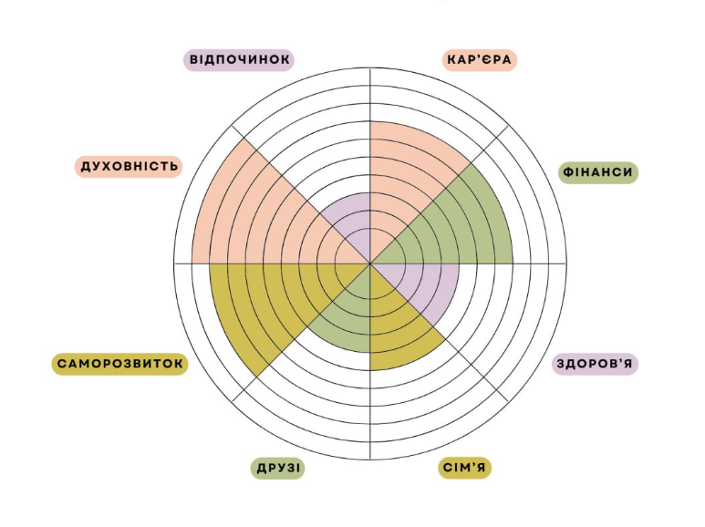

Slide 13
2️⃣ Оцініть рівень задоволеності у кожній сфері від 1 до 10, де:
1 – повне незадоволення, це джерело стресу.
10 – повна гармонія, немає проблем.
Поставте відповідні оцінки на шкалі (чим ближче до центру – тим нижчий бал).
3️⃣ З'єднайте точки між собою, щоб отримати форму "колеса".
В першу чергу виберіть 2-3 сектори з найнижчими оцінками. Плануючи їх стабілізацію, продумайте наступне:
Яка мета або підсумковий результат принесуть вам відчуття задоволення і комфорту в цій сфері.
Скільки часу це займе. Чіткі дедлайни - це дуже важливий момент, за їх допомоги ви не дозволите собі розслабитися при виконанні завдань.
Які дії потрібно зробити для вирішення проблем.

Slide 14
Контрольні питання для себе по колесу життєвого балансу:
В яких сферах я найкраще впровадила зміни? Що цьому сприяло? Де я молодець? Важливо помітити свої досягнення, похвалити себе, отримати дофамінову винагороду.
Які сфери не вдалось покращити? Які критерії вибирала, чому не зробила заплановане? Які внутрішні проблеми заважають мені?
Які сфери провалилися? Які події до цього призвели? Що можу зробити для досягнення цілей за три місяці, аби трохи покращити оцінку?
Колесо життєвого балансу — це інструмент діагностики стану справ у різних сферах життя. Воно візуально показує рівень особистої задоволеності різними секторами справ та є суб’єктивним поняттям. Регулярно звіряйся з колесом балансу для досягнення цілей та побудови гармонійного життя

